Slide 1

Skal du med på ATU | Midt?

Slide 2
Er Akademiet for Talentfulde Unge noget for dig?
Vil du lære nyt og udfordre dig selv?
Vil du prøve kræfter med videnskabelse?
Vil du prøve kræfter med akademisk analyse?
Vil du være med i et entusiastisk fagligt fællesskab?

Slide 3
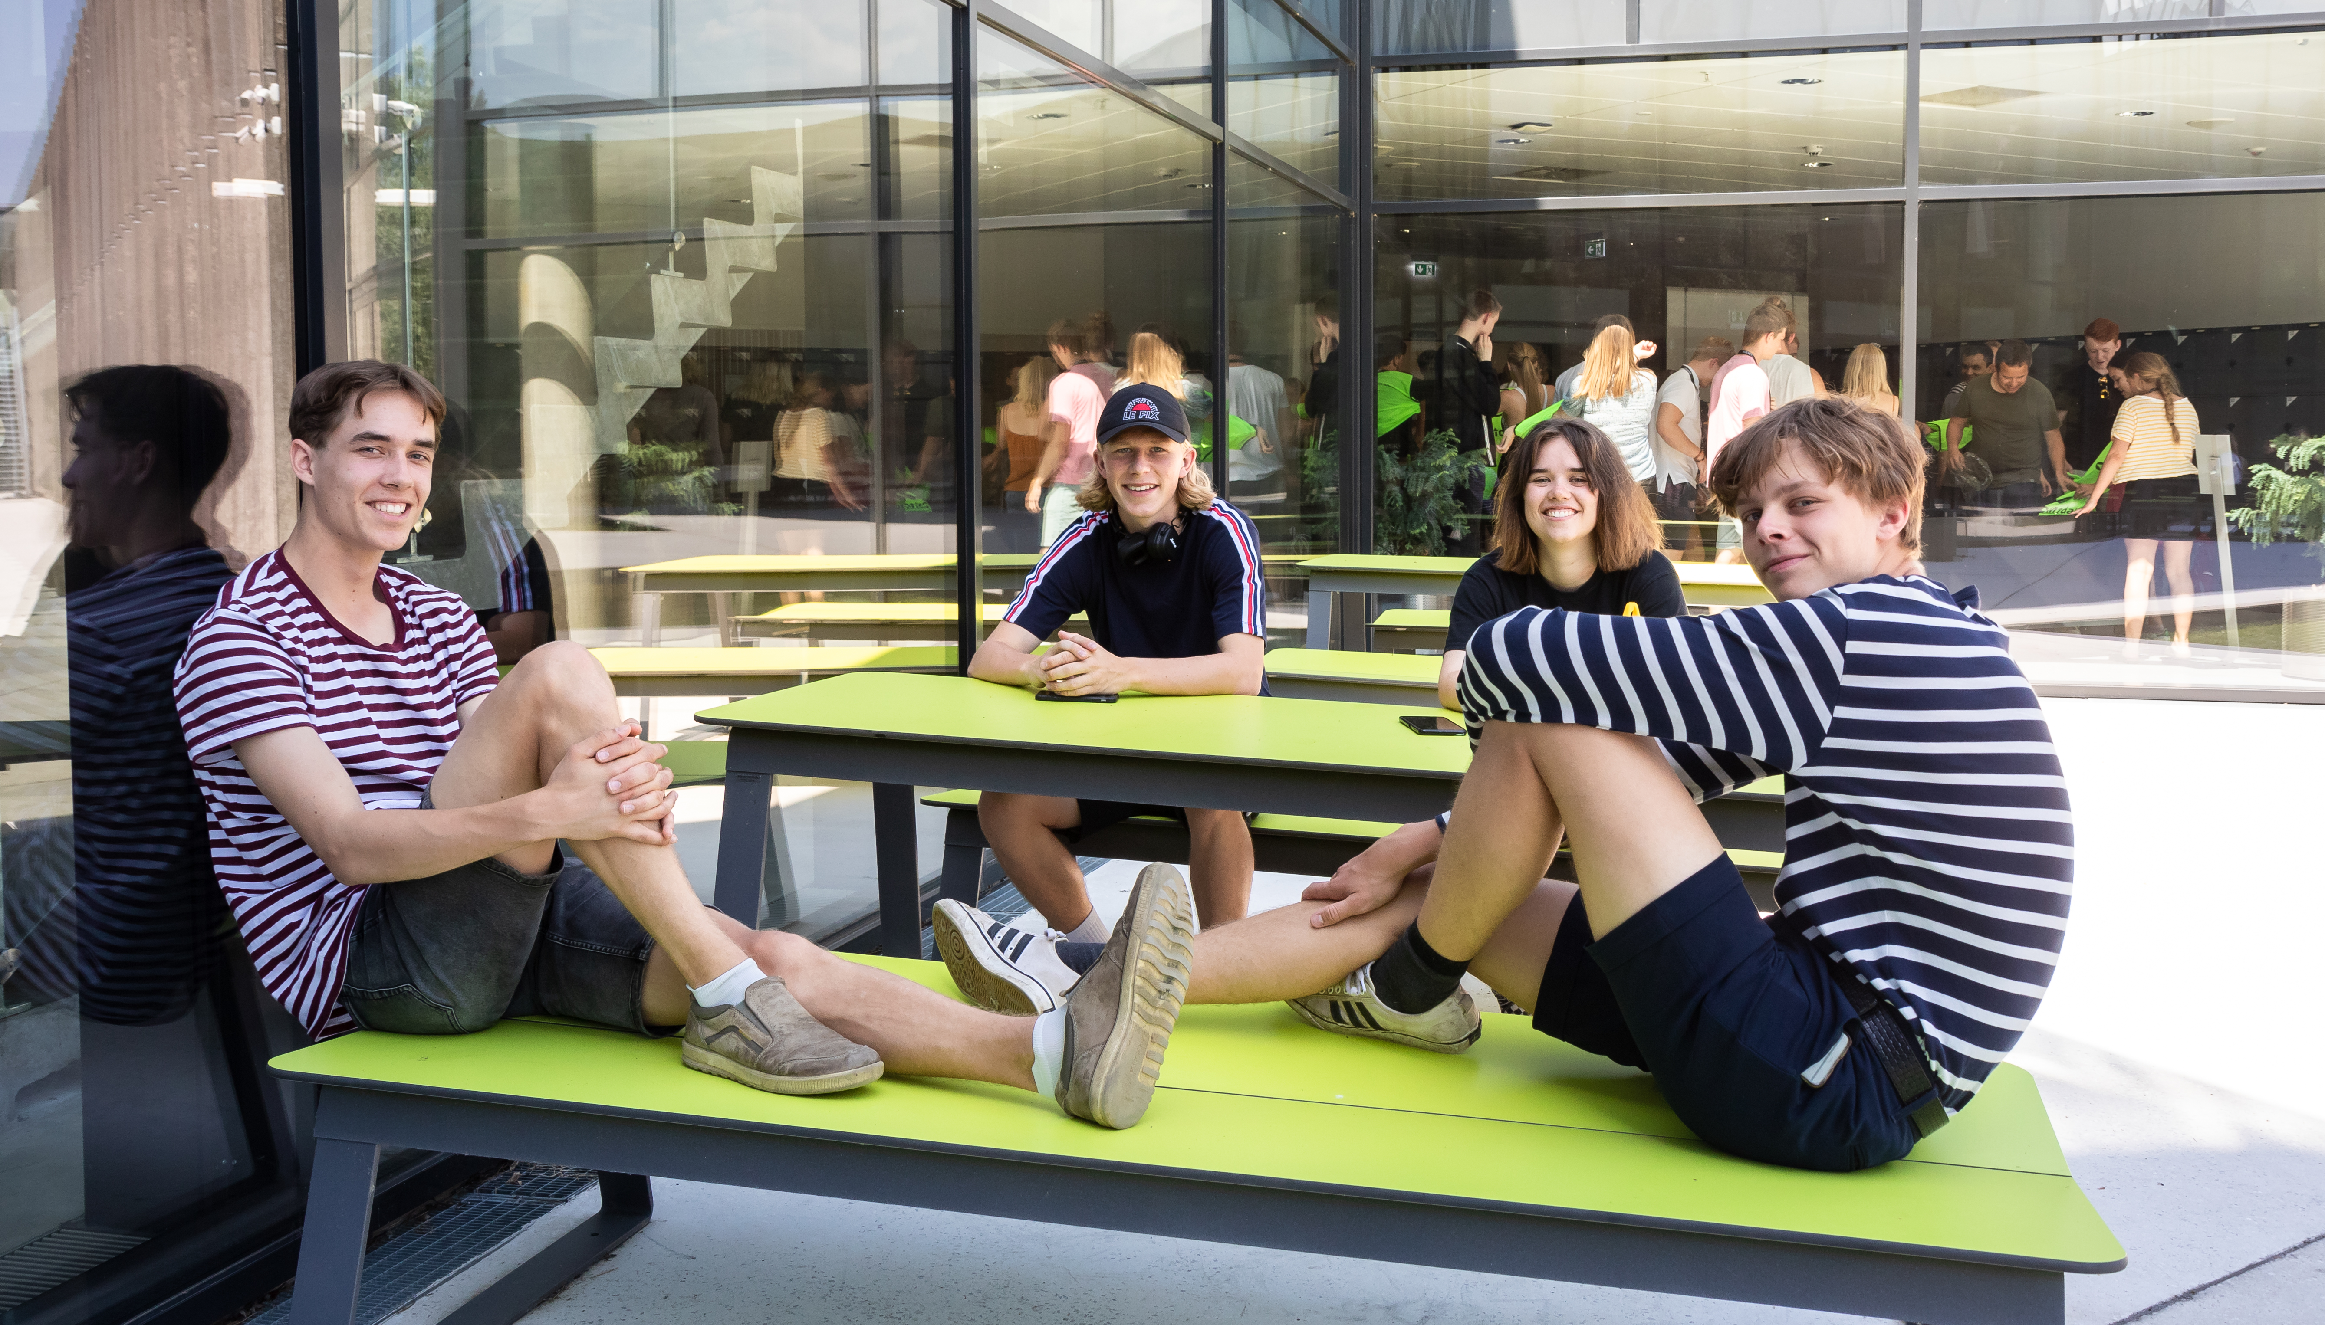
ATU | Midt - hvad siger eleverne?
”Jeg har været rigtig glad for at være med i ATU både på grund af det faglige, men også fordi det har været skønt at være del af et fællesskab, som giver plads til, at folk gerne vil lære noget.”

Slide 4
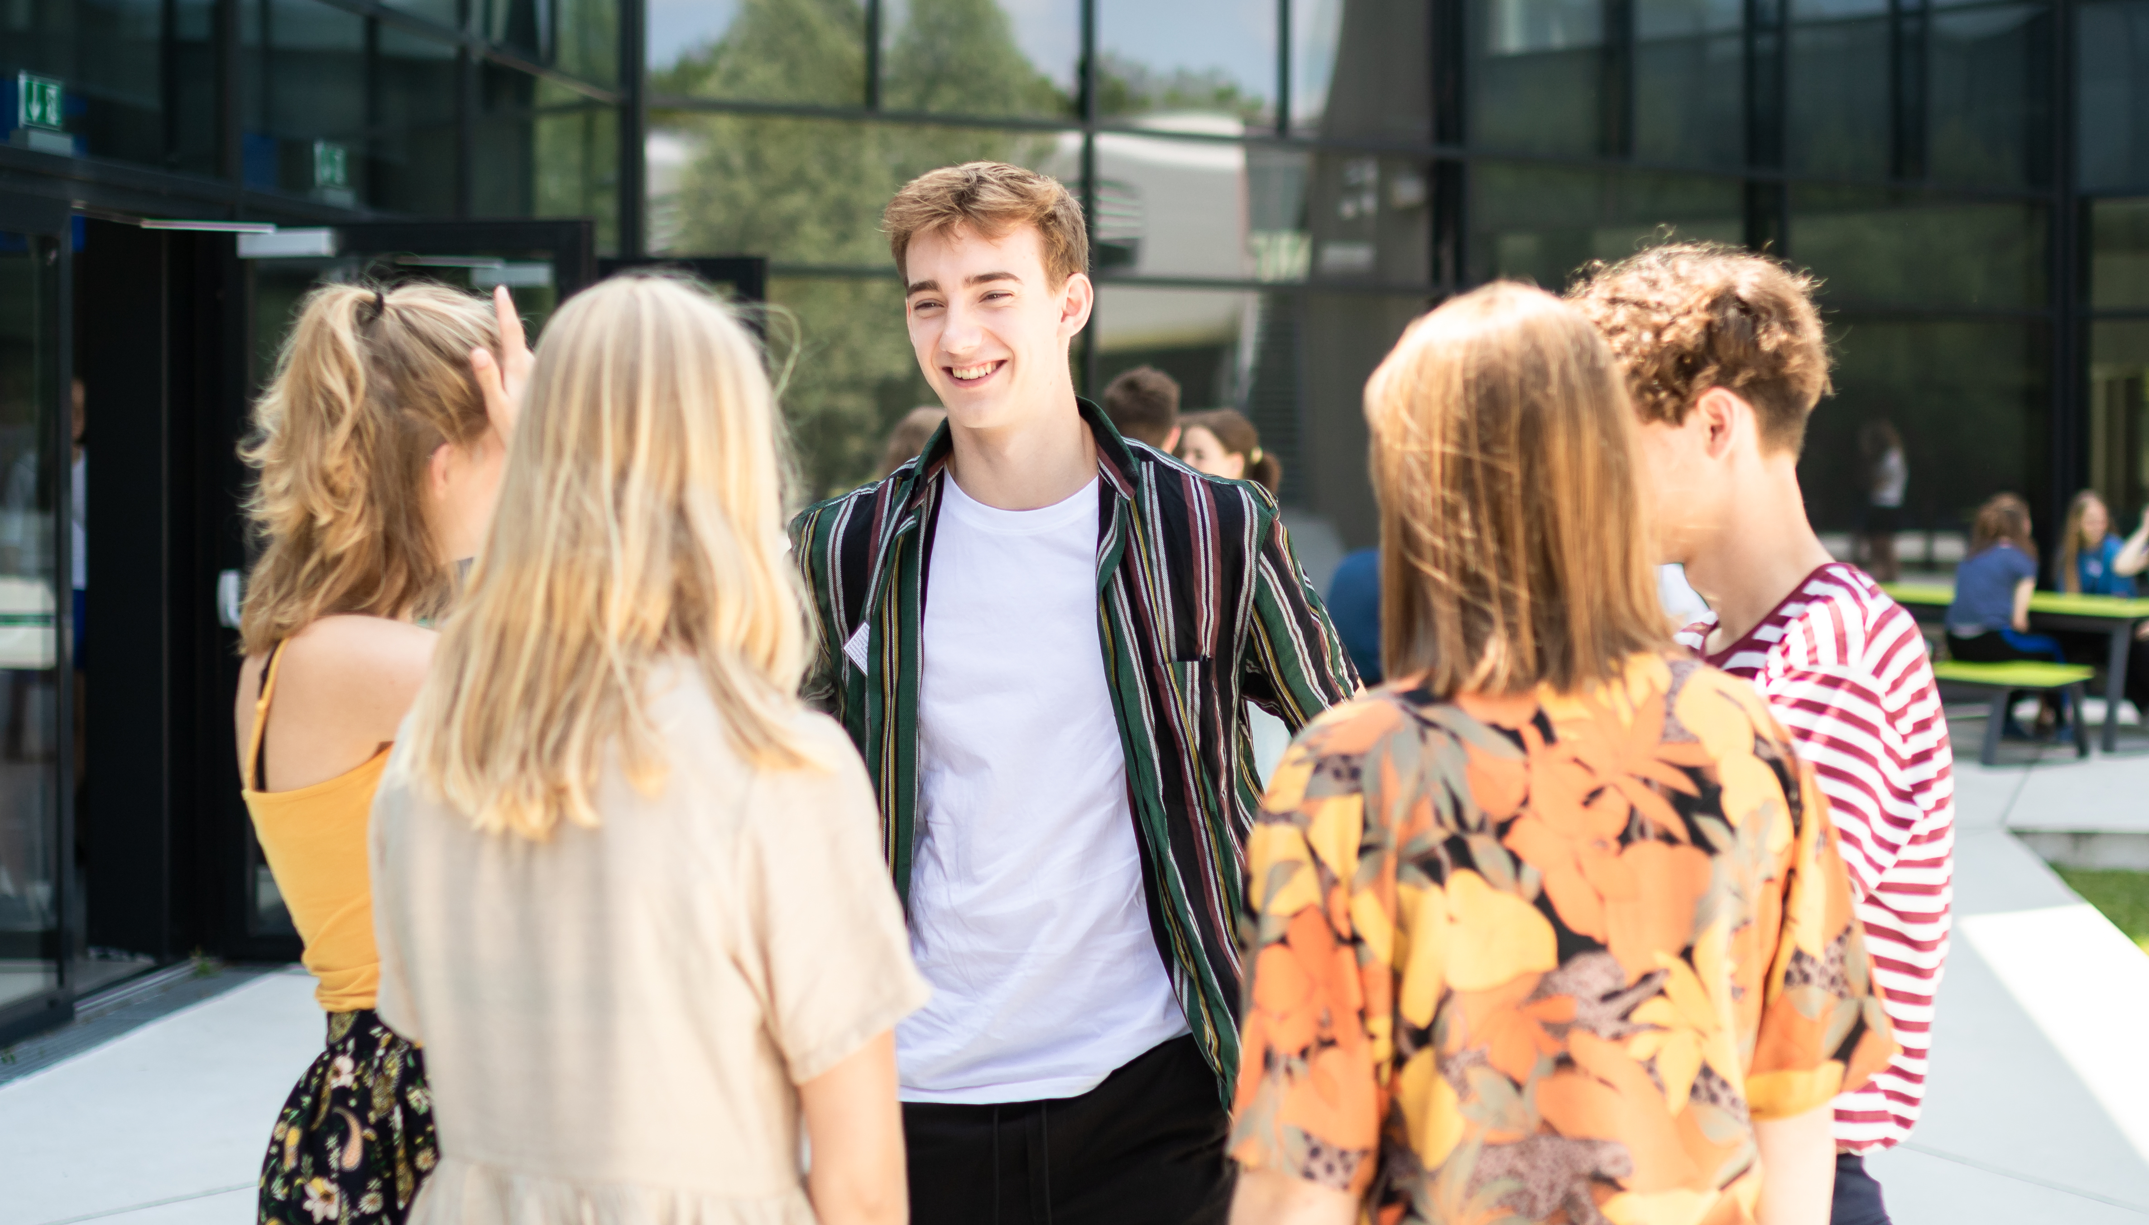
ATU | Midt - hvad siger eleverne?
” ATU opnår det at kombinere det faglige og det sociale, så det går hånd i hånd. ATU har åbnet verden mere op, og det har givet mig en bedre forståelse af, hvem jeg er.

Slide 5
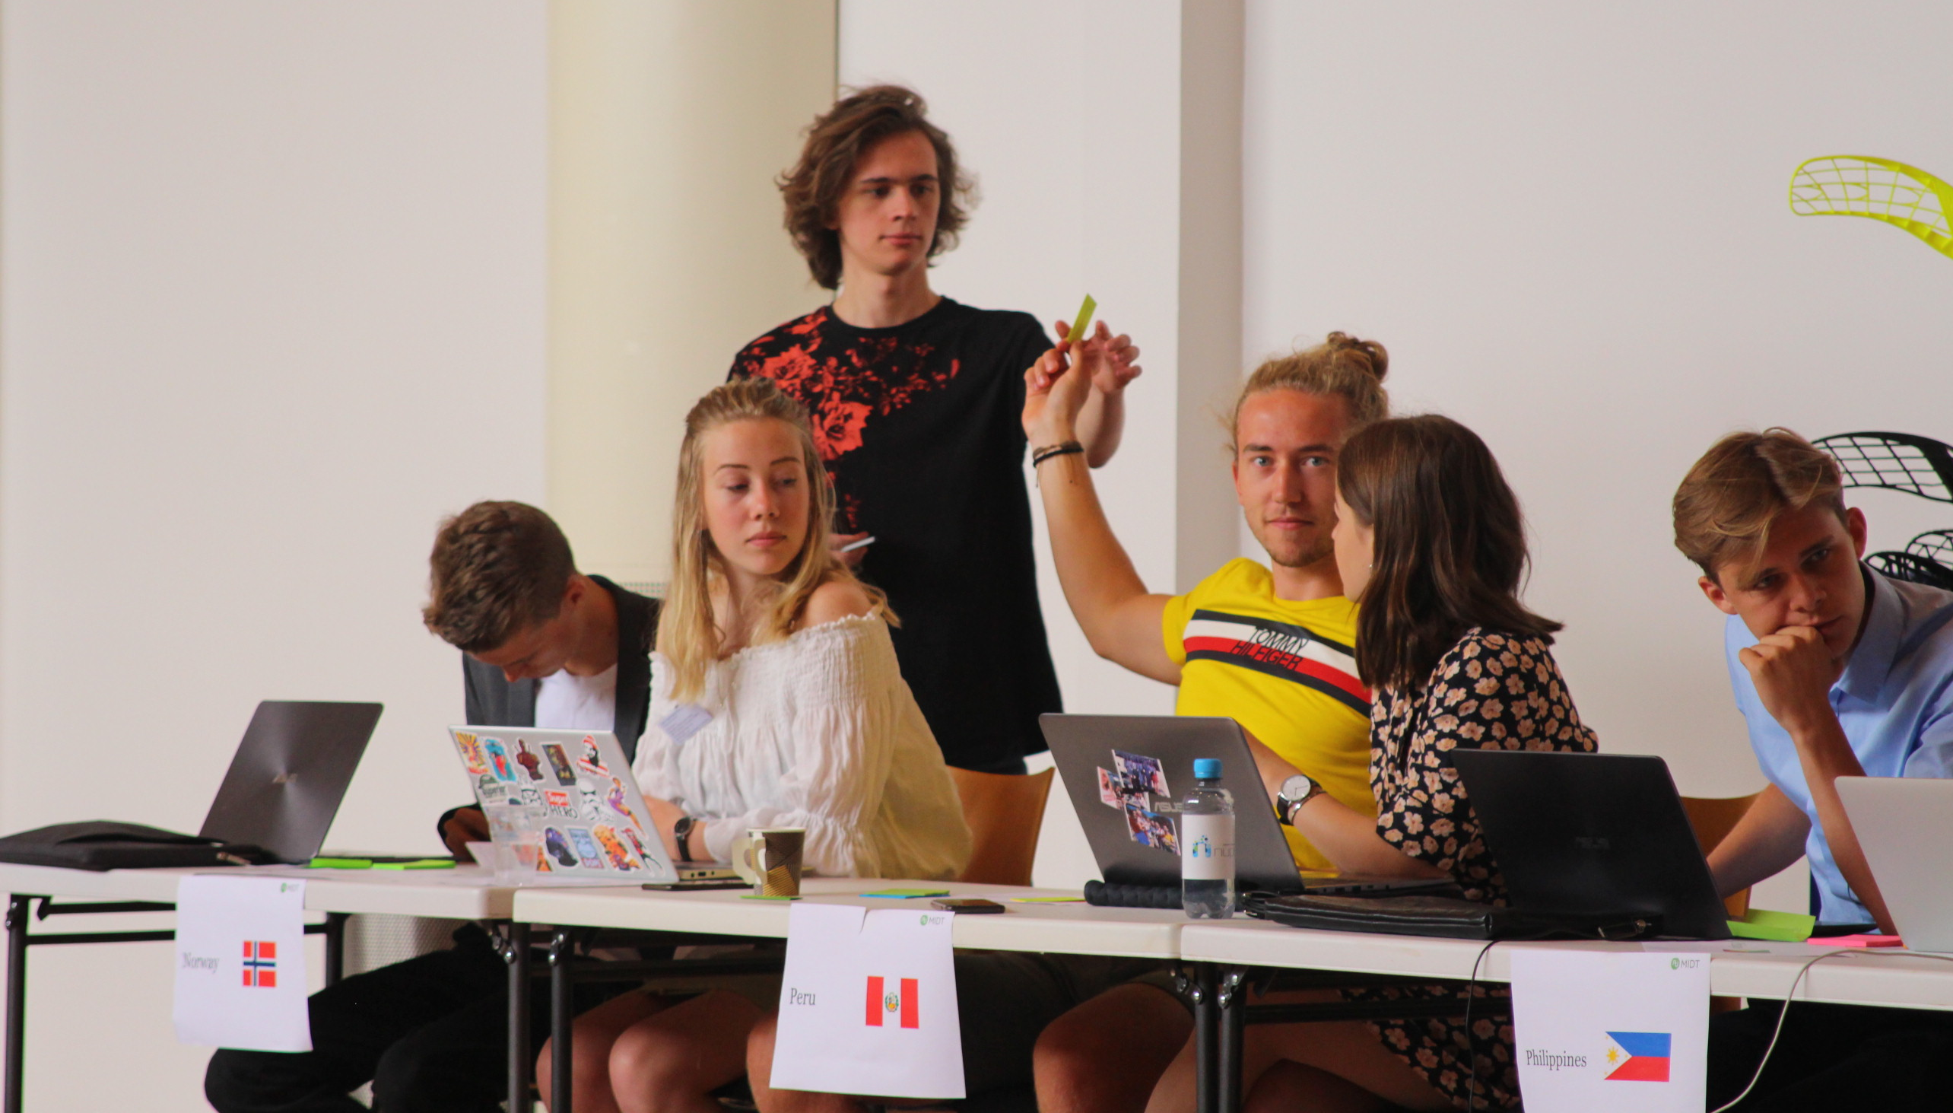
ATU | Midt - hvad siger eleverne?
ATU er et fællesskab, der har sat præg på vores identitet og givet os en forståelse af, at man aldrig skal gemme sin viden væk, men udforske den og få den til at spire på nye måder igen og igen. ATU har lært os, at viden aldrig er statisk, men hele tiden i bevægelse.

Slide 6
Sådan ser et forløb på ATU | Midt ud
 | Efterårssemester | Forårssemester | Sommer
1. HF | Ansøgningsproces | Optagelse Seminarer | Sommercamp (Valgfri)
2. HF. | Seminarer | Diplomoverrækkelse

Slide 7
Talent, personlige kompetencer og faglig introduktion
1. semester
Seminar A | Kickstart
Seminar B | Team og samarbejde. Personlige styrker
Seminar C | Formidling og journalistik. Danmarks Medie- og Journalisthøjskole
Seminar D | Fordybelse. Bygningsingeniør
Valgfri | Sommercamp
2. semester
Seminar E | Strategic Design Proces. Forbrug og produktion
Seminar F-K | Fordybelsesseminarer. Aarhus Universitet og VIA University College (Vælg 2 af 5)
Seminar L | Afslutningskonference
3. Semester
 | Diplomoverrækkelse

Slide 8
Valgfrie aktiviteter
Flere foredrag
Sommercamp
Workshops
Forskningsprojekter
Teaterbesøg og kulturarrangementer
Virksomhedsbesøg

Slide 9
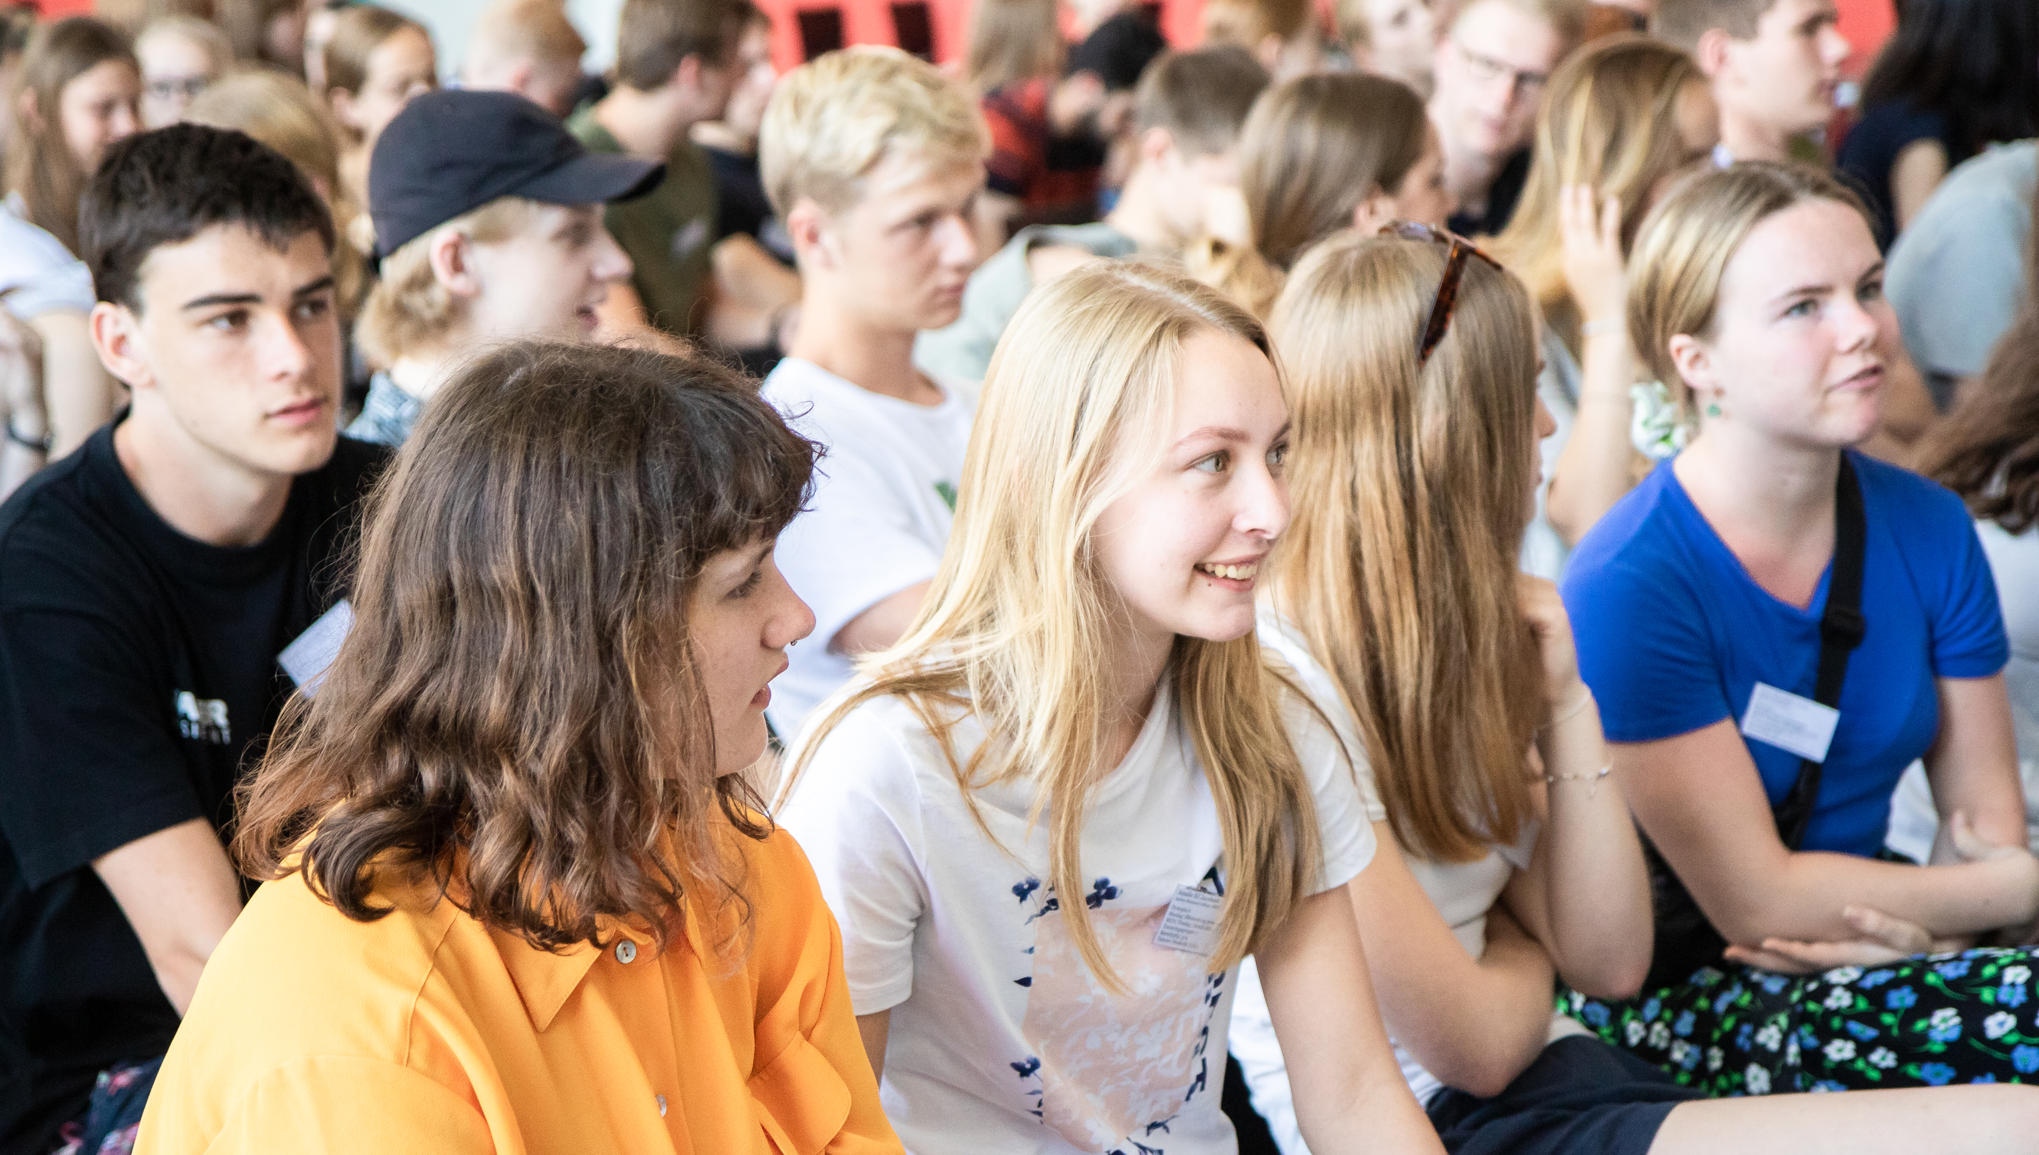
Hvad får man ud af et forløb på ATU
Akademisk og uddannelsesmæssig dannelse
- så du får overblik over uddannelsernes praksisorienterede og videnskabelige tilgange, så du kan begå dig i uddannelsesorienterede sammenhænge

Slide 10
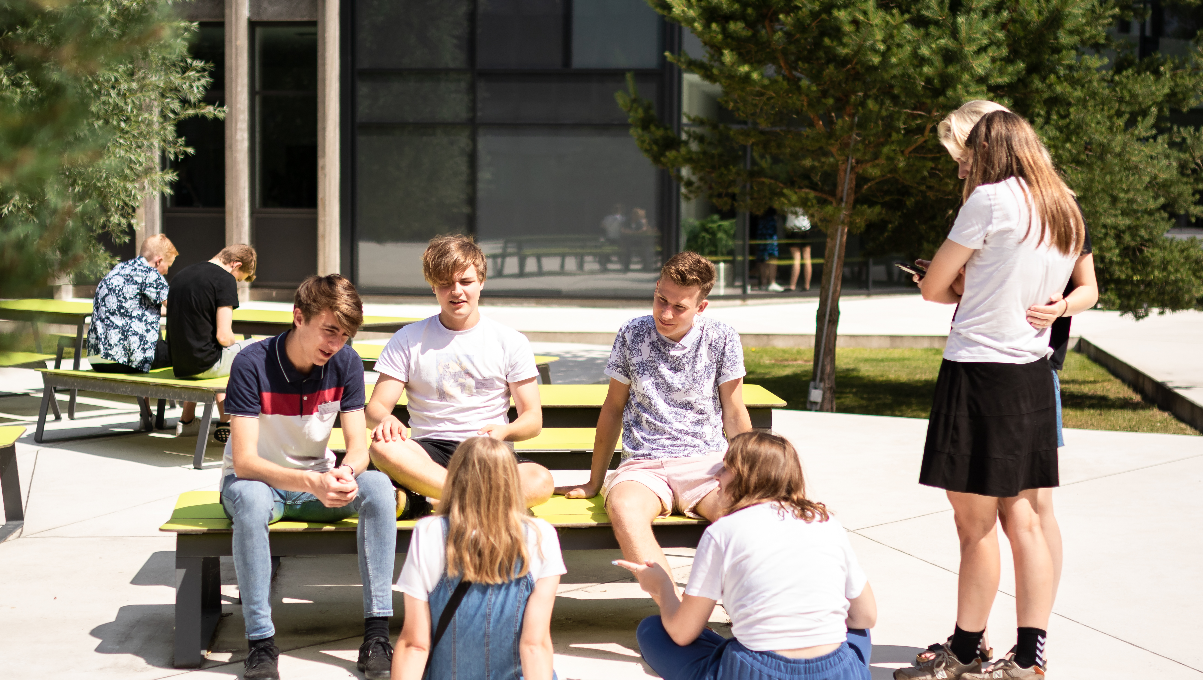
Hvad får man ud af et forløb på ATU
Personlig dannelse
- så du får tillid og kendskab til dit talent og ved, hvad du skal gøre for at motivere og udfordre både dig selv og andre.

Slide 11
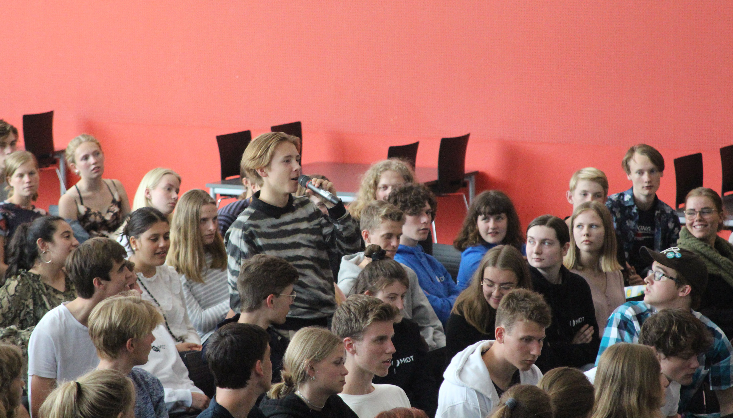
Hvad får man ud af et forløb på ATU
Studiekompetencer
- så du er parat til at tage favntag med et liv som studerende på en lang (eller mellemlang) videregående uddannelse, som tager afsæt i både en prakisorienteret tilgang og i analytisk videnskabelse.

Slide 12
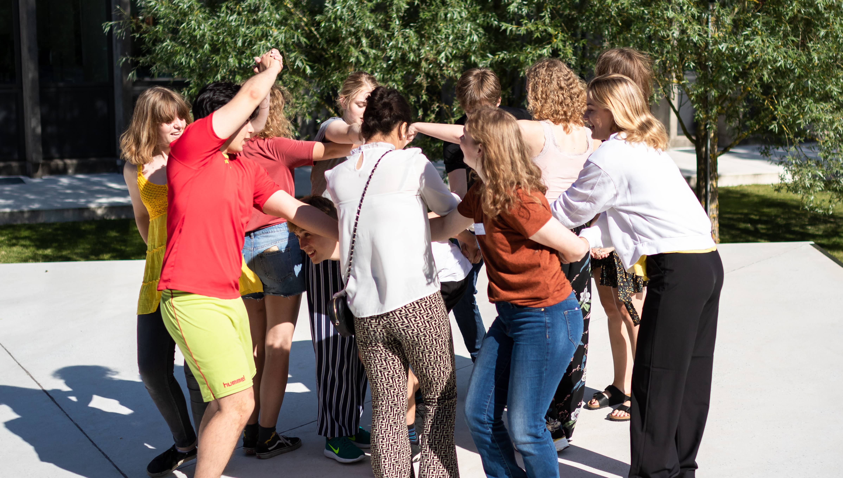
Hvad får man ud af et forløb på ATU
Innovative og kreative kompetencer
- så du kan omsætte din viden til konkrete løsninger og dermed være med til at skabe forandring og værdi for dig selv og andre.

Slide 13
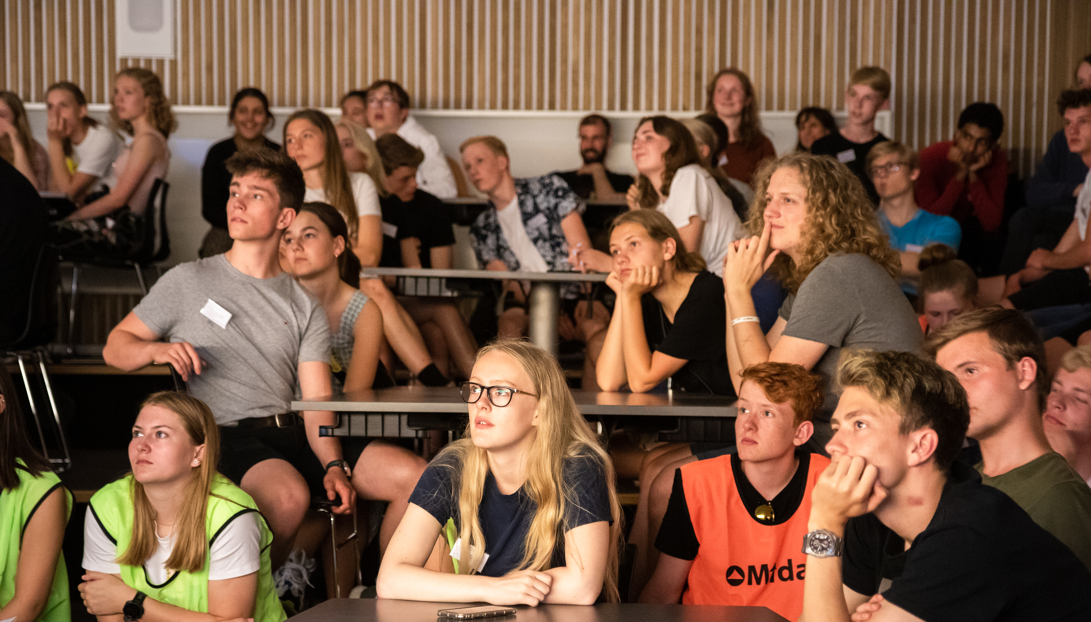
Hvad får man ud af et forløb på ATU
Studie- og karriereafklaring
- så du ved, inden for hvilket felt du har så mange kræfter, at selv ikke den stejleste bakke presser dig ned fra den store klinge.

Slide 14
Det sociale liv på ATU | Midt
Netværk af ligesindede
Fællesskab
Sommercamp
Nye venskaber
Internationale studieture
atumidt.dk

Slide 15
En ATU-ansøger er:
Fagligt nysgerrig og har en høj motivation
Fagligt dygtig (bredt)
Kan lide at gøre sig umage og være vedholdende
Begavet med kreative evner og kritisk sans
Åben over for nye og ukendte vidensområder
Villig til at deltage i ATU | Midts aktiviteter uden for skoletiden (og enkelte gange i skoletiden)
Opmærksom på, at deltagelsen forpligter, og at man som deltager optager pladsen for en anden.

Slide 16
Hvordan kommer du med på ATU?
Du sørger for, at din lærer eller rektor indstiller dig
Du får dine forældres tilladelse, hvis du er under 18 år
Du skriver en motiveret ansøgning
…og spørger på din skole, hvornår de har ansøgningsfrist hos jer
atumidt.dk

